Slide 1
SAN PAOLO A CORINTO

Slide 4
Corinto fu conquistata
e distrutta dai Romani nel 146 av. Cr.
Nel 45 av. Cr. Giulio Cesare avvia la ricostruzione.

Slide 5
Da Atene Paolo si reca a Corinto:
Atti XVIII, 1.
Suo incontro con Aquila e Priscilla: Atti, XVIII, 2-3.
Sila e Timoteo lo raggiungono dalla Macedonia: Atti XVIII, 5.
Paolo va ad abitare in casa di Tizio Giusto: Atti, XVIII, 7.
Paolo si ferma a Corinto un anno e mezzo: Atti, XVIII, 11.
Paolo condotto davanti a Gallione: Atti, XVIII, 12-17.

Slide 7
Veduta aerea dell’ingresso orientale del canale di Corinto, A Cencre

Slide 8
Corinto, veduta dall’Acrocorinto

Slide 9
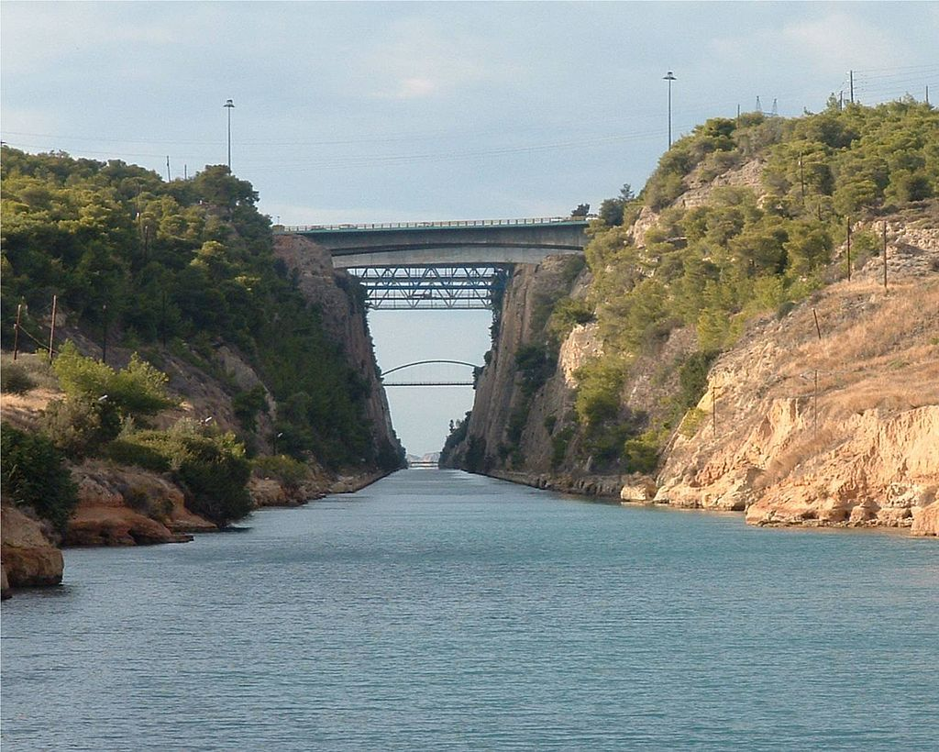
Il canale di Corinto, completato nel 1893

Slide 10
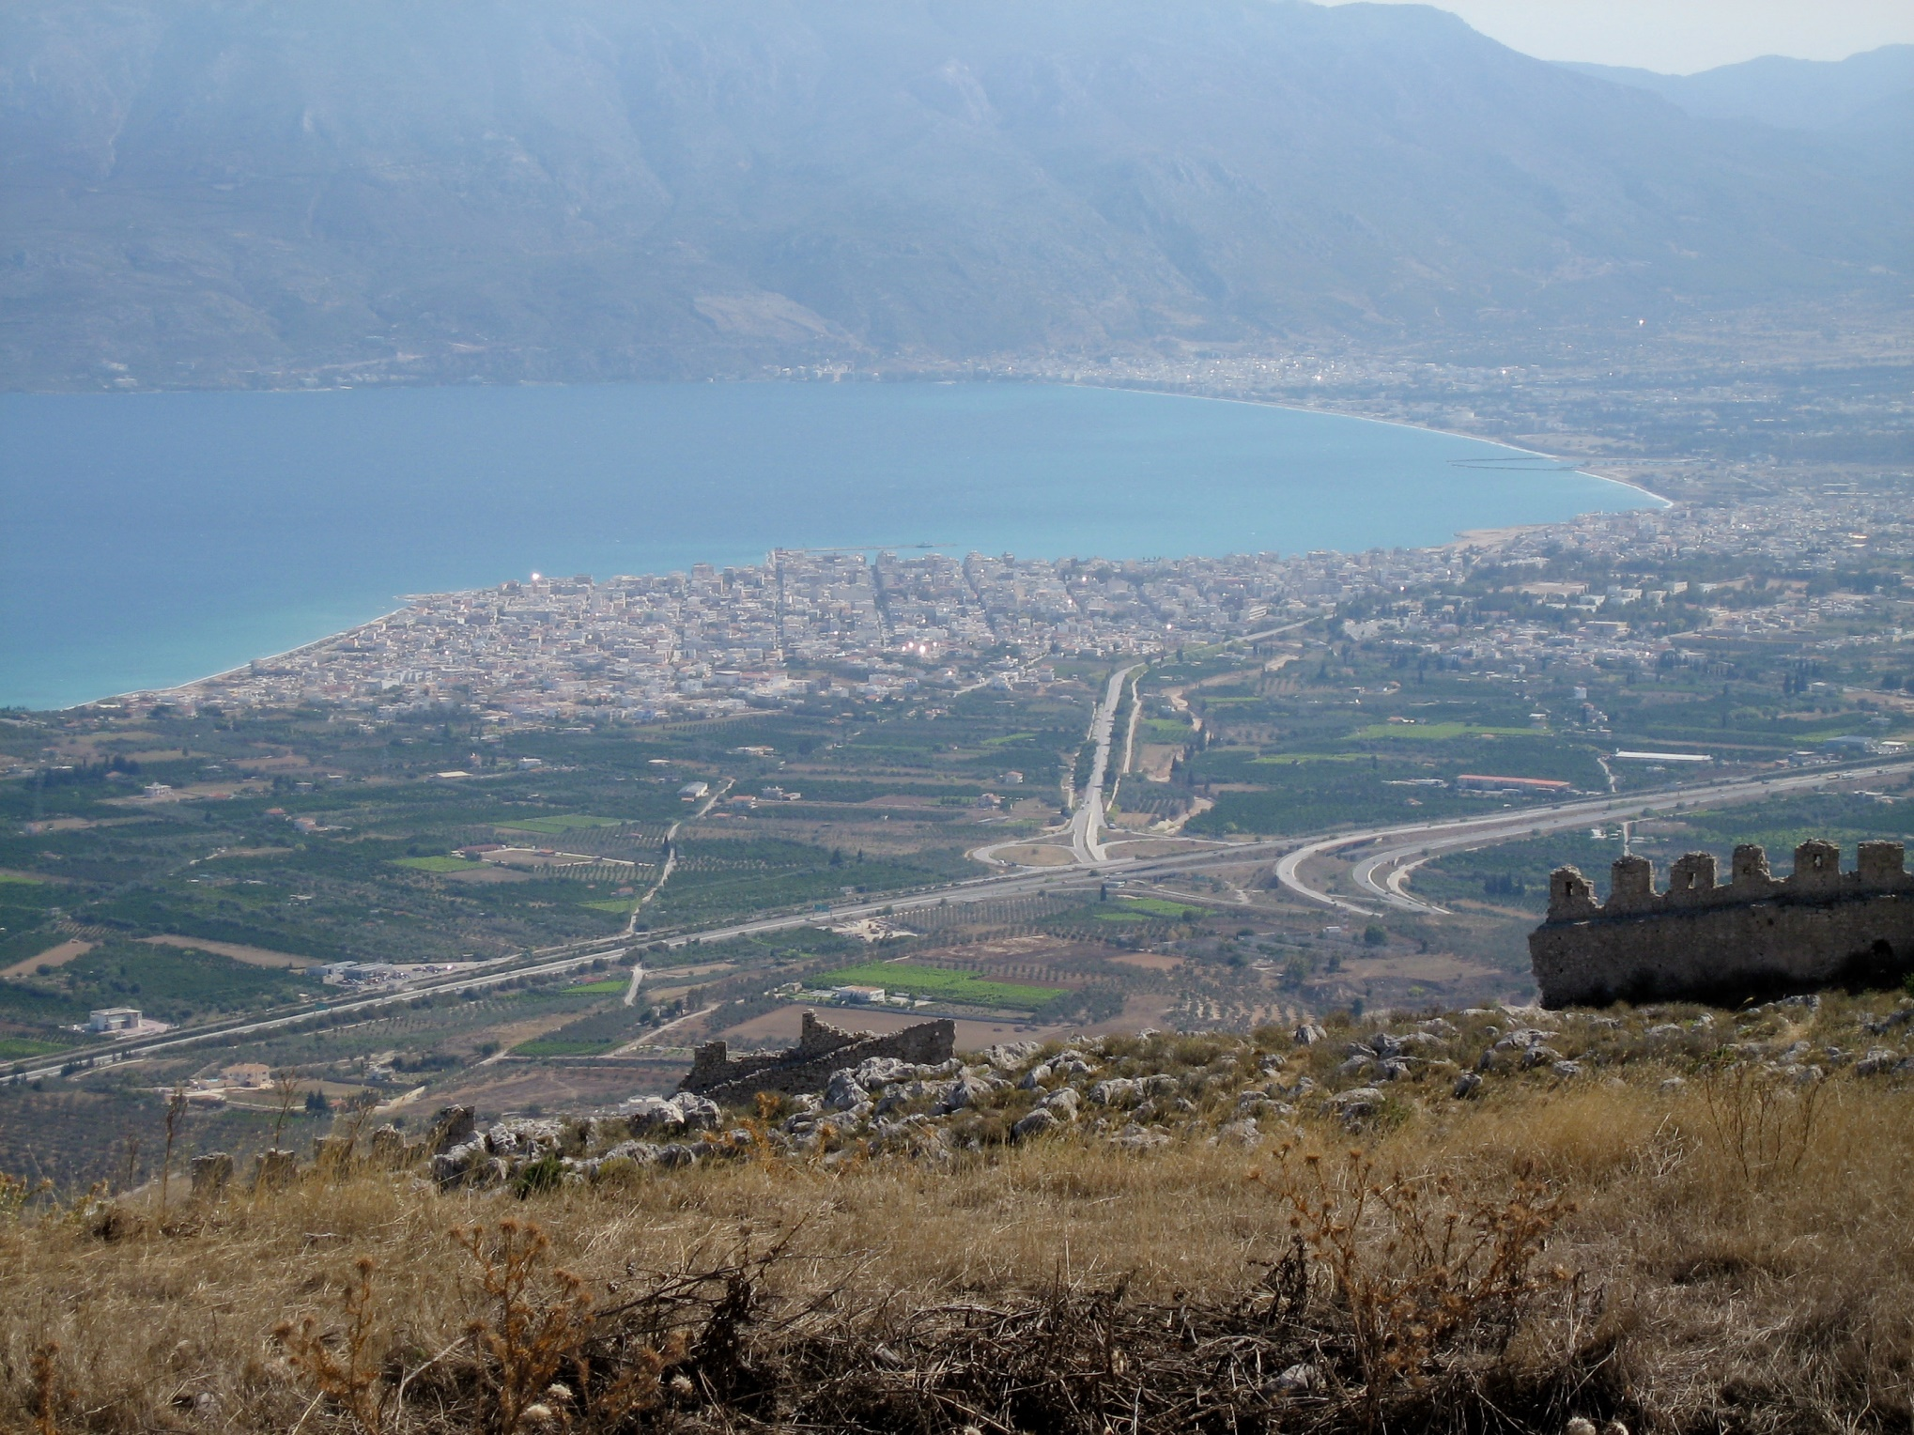
Corinto vista dall'Acrocorinto

Slide 11
Corinto, veduta dell’Acropoli

Slide 12
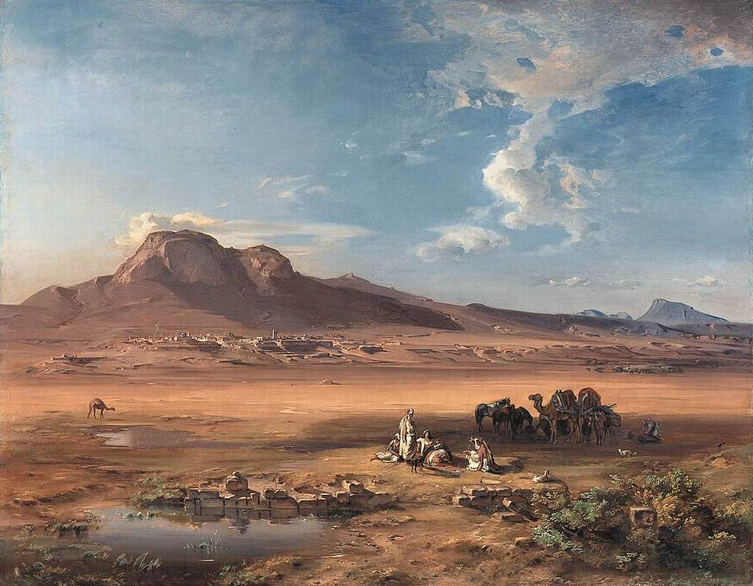
Corinto e Acrocorinto di Carl Anton Joseph Rottmann, 184

Slide 13
Rovine di Corinto

Slide 14
Corinto, peribolo di Apolo

Slide 15
ORIGINE MITICA DI CORINTO
Disputa tra Poseidone e Elios sul possesso di Corinto.
Mediazione di Briareo: l’istmo a Poseidone, e l’acropoli ( Acrocorinto ) a Elios, che la cedette ad Afrodite.
Al re Sisifo venne donata la fonte perenne, detta Pirene, presso cui si abbeverava il cavallo Pegaso.

Slide 17
Mappa dell'Antica Corinto. I colori rappresentano le diverse età dei monumenti: 1. tempio di Apollo - 2. tempio di Ottavia - 3. tempio C - 4. agorà/forum - 5. bema - 6. tempio di Ermes, Apollo, Poseidone e Eracle - 7. pantheon e tempio di Venus Fortuna - 8. stoa di nord-est - 9. stoa sud -10. Bouleuterion - 11. basilica sud - 12. basilica giuliana - 13. fontana di Pirene - 14. fontana di Glauke - 15. basilica della strada Lechaion - 16. teatro greco - 17. odeon - 18. agora nord - 19. mercato romano - 20. peribolos di Apollo - 21. strada Lechaion - 22. museo archeologico
Corinto antica si trova su un colle sopra la città nuova. Si chiama anche "Acropoli di Acrocorinto" per l'elevatezza del tempio principale dedicato a Apollo e il Museo archeologico dell'antica Corint

Slide 18
San Paolo vi giunge la prima volta
nel 49-50.
Gallione, fratello di Seneca è proconsole dell’Acaia.
San Paolo vi rimane per 18 mesi.

Slide 19
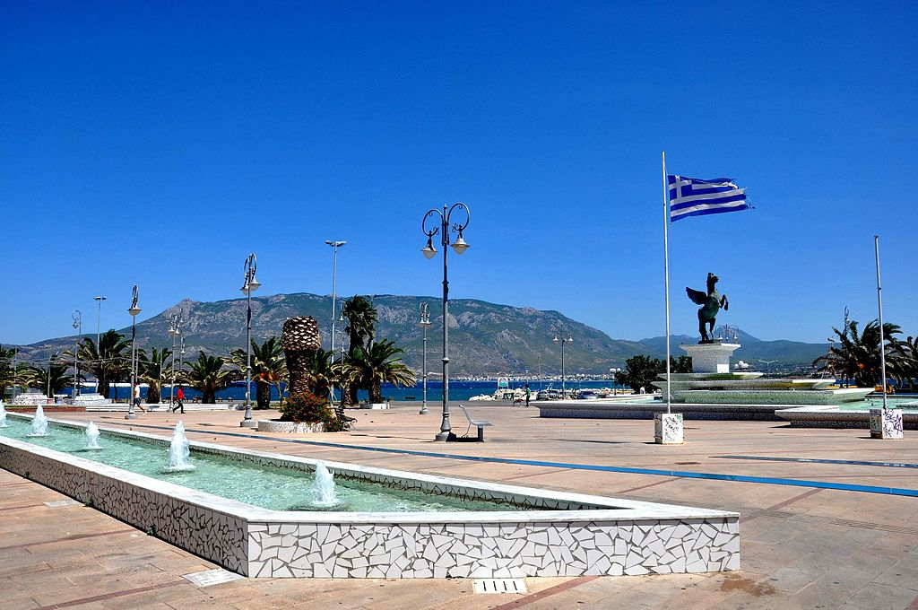
Corinto Piazza Pegaso
Statua di , emblema della città

Slide 20
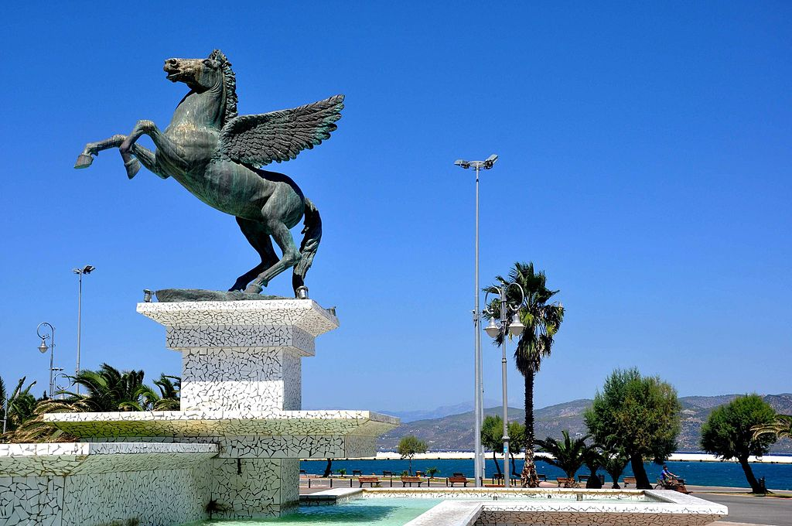
Statua di Pegaso, emblema della città

Slide 24
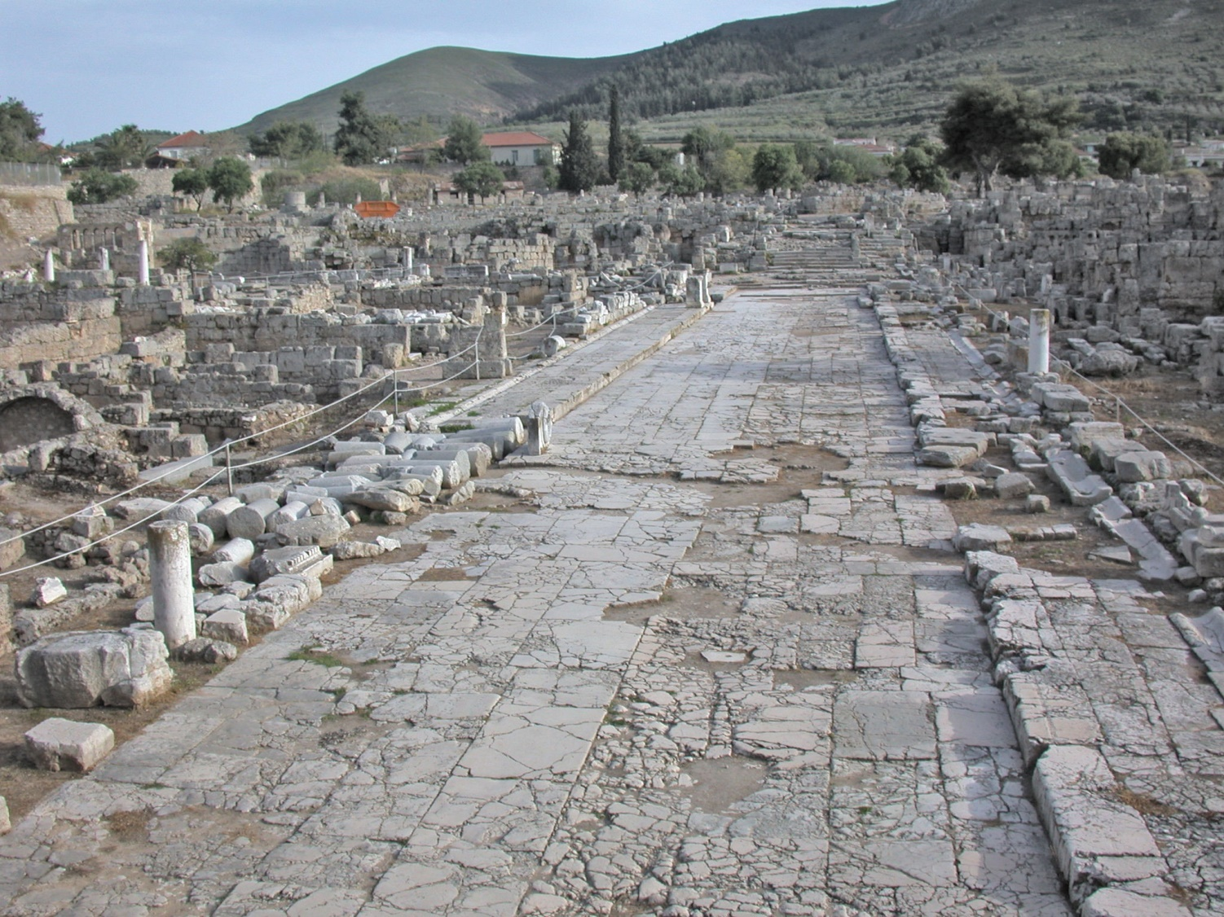
Corinto, resti di una strada del centro abitato

Slide 25
Corinto, l’Acrocorinto, acropoli

Slide 26
Acropoli di Corinto o Acrocorinto

Slide 27
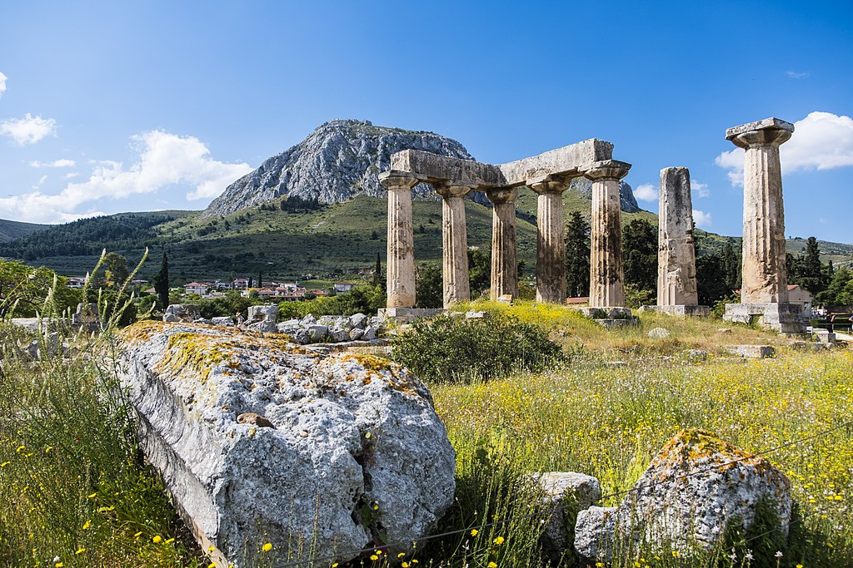
Tempio di Apollo e Acrocorinto

Slide 28
Tempio di Apollo a Corinto, peristilio con sei colonne interno ala cella, quindici colonne sui lati lunghi, due celle

Slide 29
Tempio di Apollo a Corinto

Slide 53
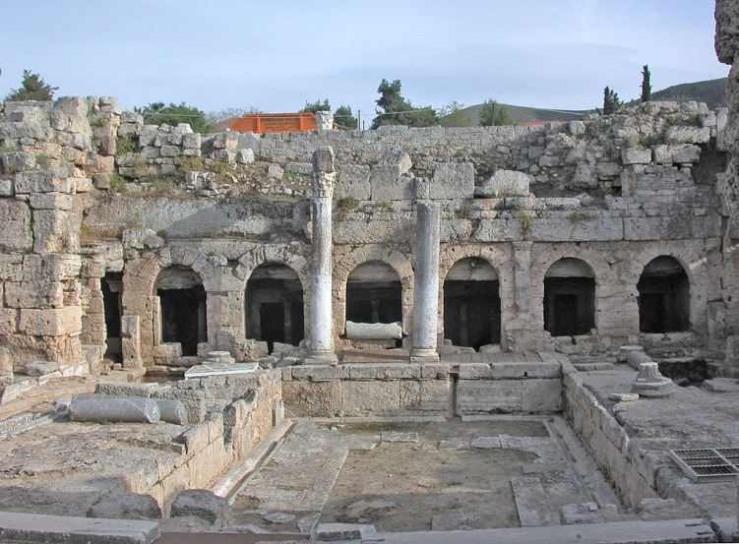
La fontana di Pirene a Corinto

Slide 54
Corinto, la fontana di Pirene

Slide 55
Corinto, la fontana di Pirene.

Slide 56
Cprinto, la fontana di Pirene

Slide 58
Vedute di Corintoantica

Slide 59
Monete circolanti a Corinto

Slide 60
Paolo da Corinto giunge a Cencre.
Taglio dei capelli:
Atti, , 22XVIII, 18.

Slide 61
Il porto di Cencre, in Turchia.

Slide 62
Da Cencre Paolo giunge a Efeso: Atti XVIII, 19

Slide 63
Efeso antica

Slide 64
Efeso antica

Slide 65
Efeso antica

Slide 66
Da Efeso Paolo giunge a Cesarea: Atti XVII, 22

Slide 67
Porto di Cesarea

Slide 68
Da Cesarea Paolo si reca a Gerusalemme:
Atti XVIII, 22

Slide 70
Da Gerusalemme Paolo si reca ad Antiochia:
Atti, XVIII, 22

Slide 71
Le mura di Antiochia come apparivano in origine

